Slide 1
Lage national
19. Mai 2021

Slide 2
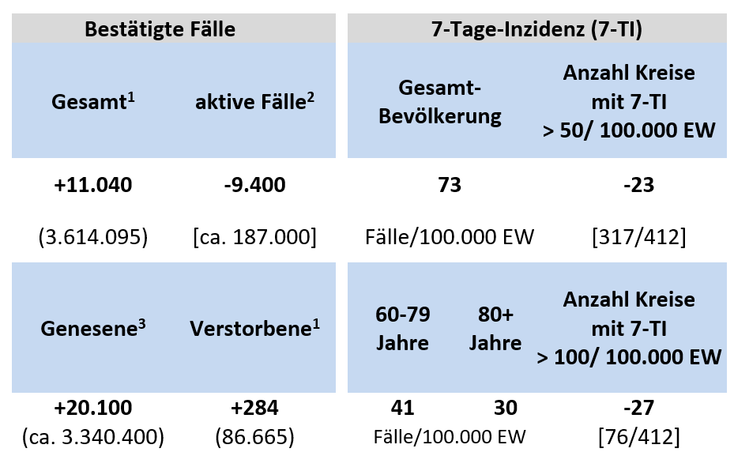
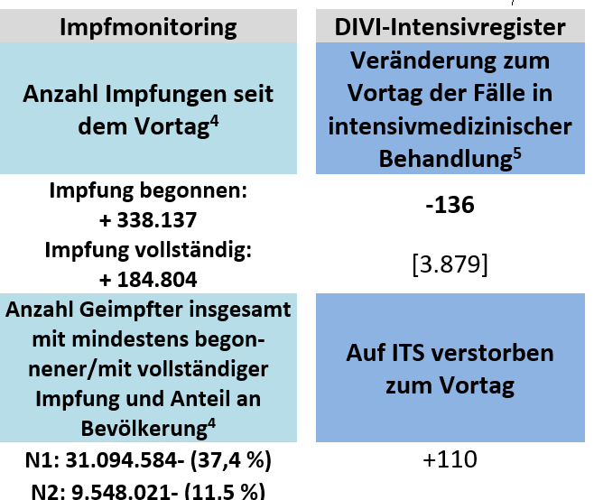
Überblick Kennzahlen
Impfmonitoring/DIVI-Datenstand 18.05.21

Slide 3
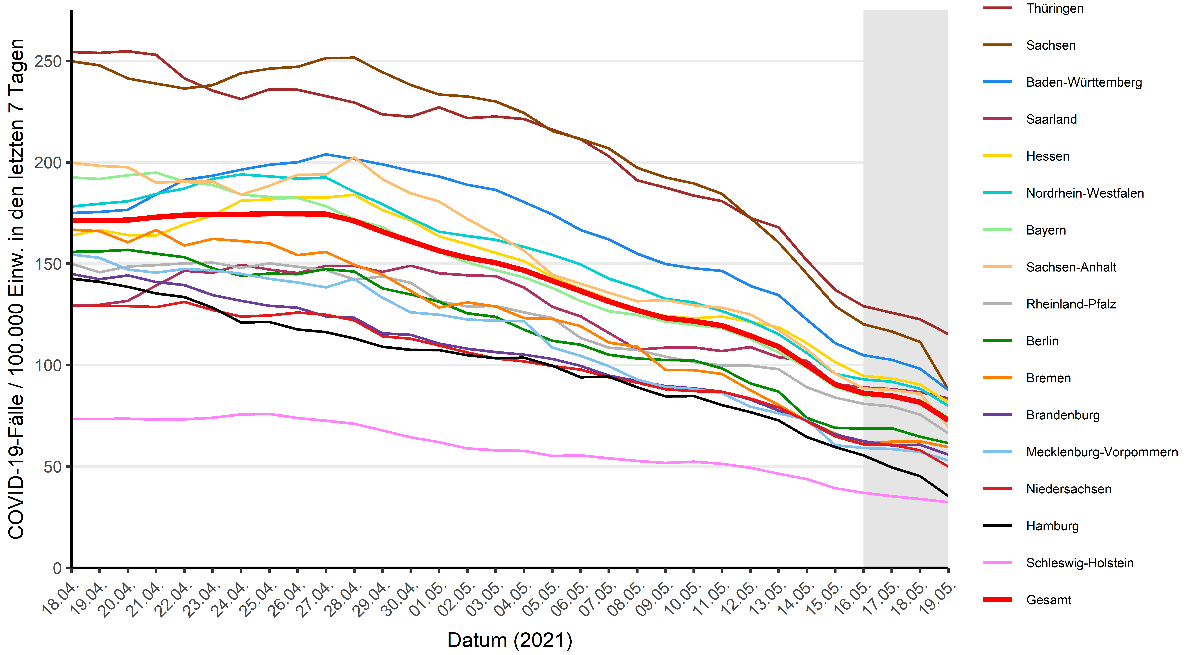
Verlauf der 7-Tage-Inzidenz der Bundesländer

Slide 4
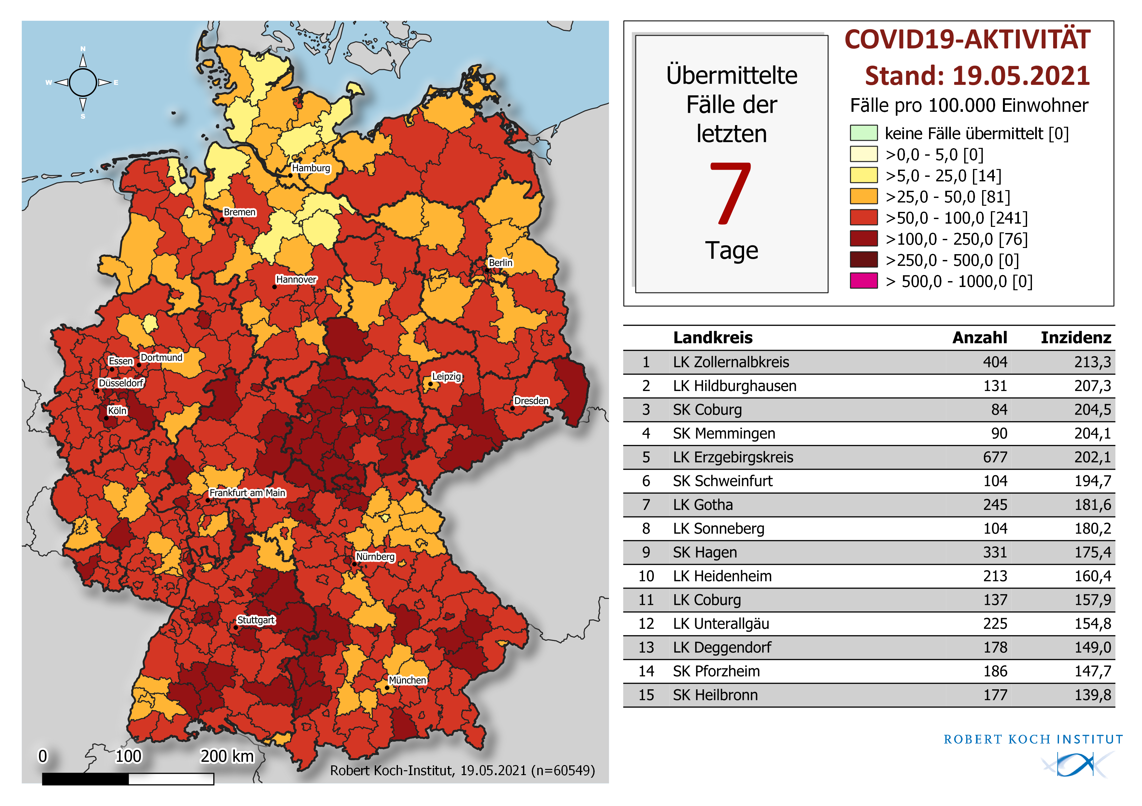
Geografische Verteilung 7-Tage-Inzidenz nach Landkreis, N=60.548 (COVID-19)

Slide 5
7-Tage-Inzidenz der COVID-19-Fälle nach Altersgruppe und Meldewoche (Stand 18.05.2021)

Slide 6
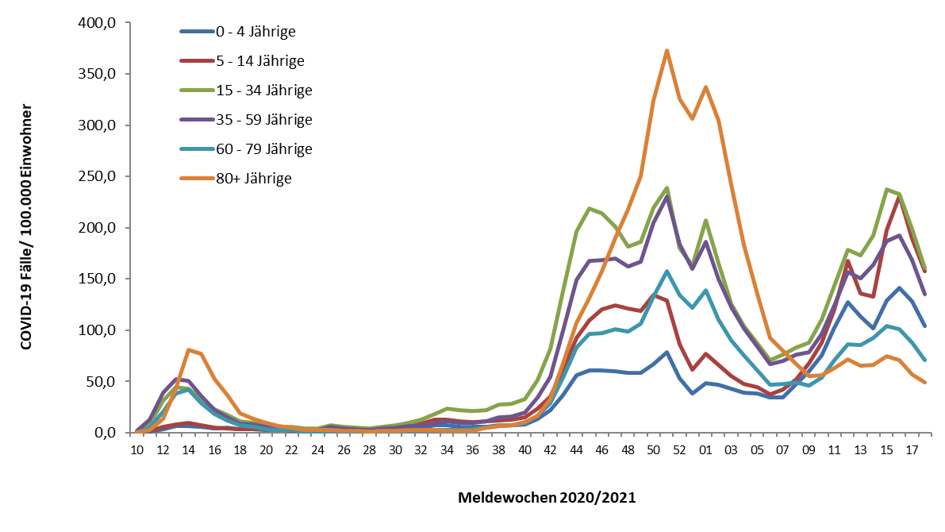
COVID-19-Fälle/100.000 Einwohner nach Altersgruppe und Meldewoche (Stand 18.05.2021)

Slide 7
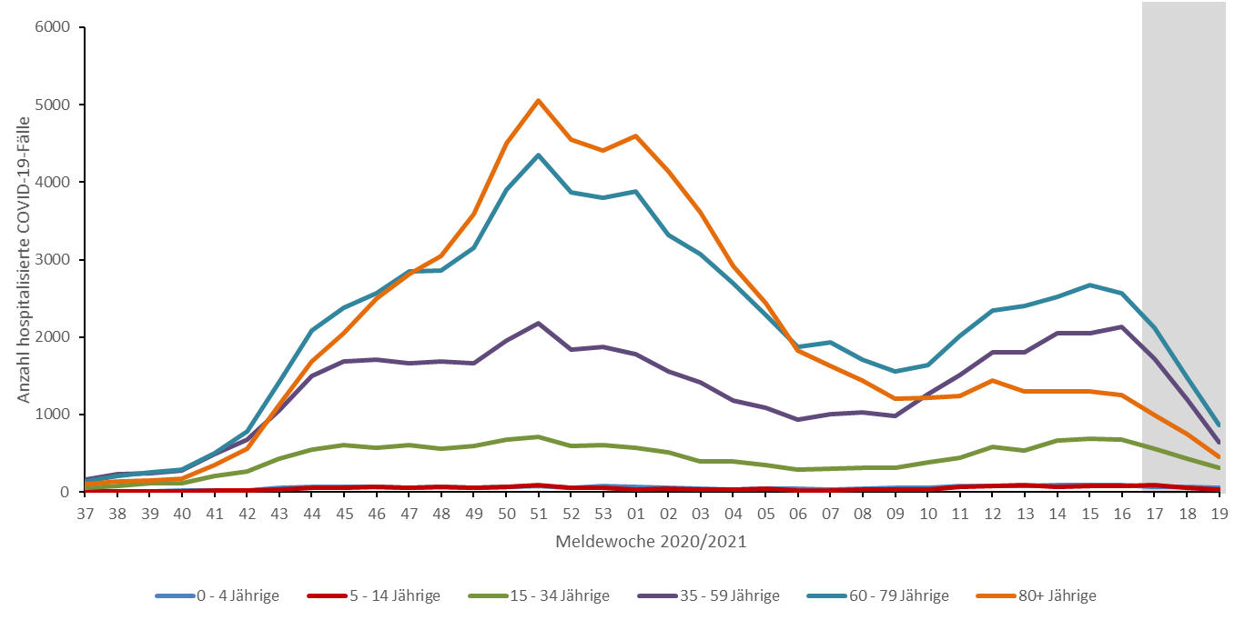
Hospitalisierte COVID-19-Fälle nach Altersgruppen (Stand 18.05.2021)

Slide 8
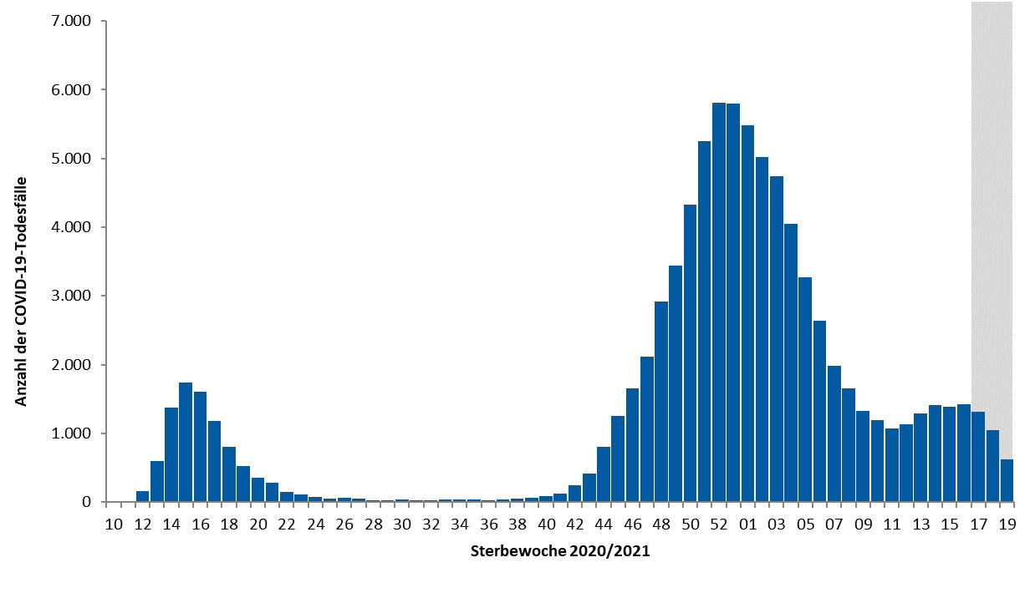
Anzahl COVID-19-Todesfälle nach Sterbewoche (Stand 18.05.2021)

Slide 9
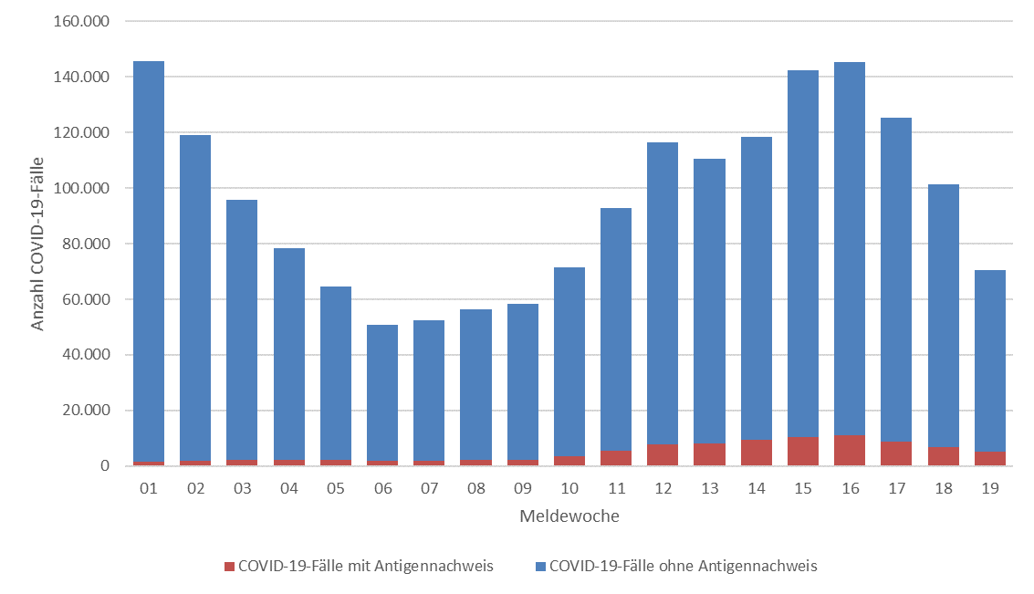
PCR-bestätigte COVID-19-Fälle mit und ohne übermittelten Antigennachweis nach Meldewoche 2021

Slide 10
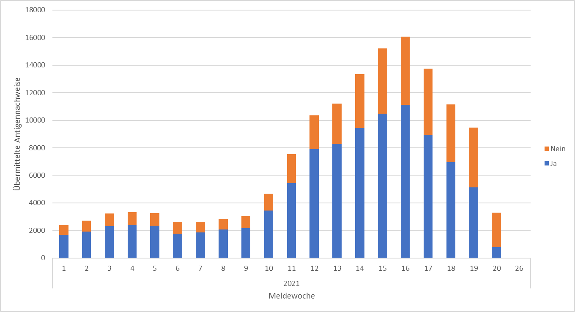
An das RKI übermittelt Antigennachweise mit (blau) und ohne (orange) PCR-Bestätigung

